Slide 1
Jak se buduje výdělečný startup.
Co to všechno obnáší a zvládne to každý?
Váš e-shop očima Vašich zákazníků..
Váš e-shop očima Vašich zákazníků..

Slide 2
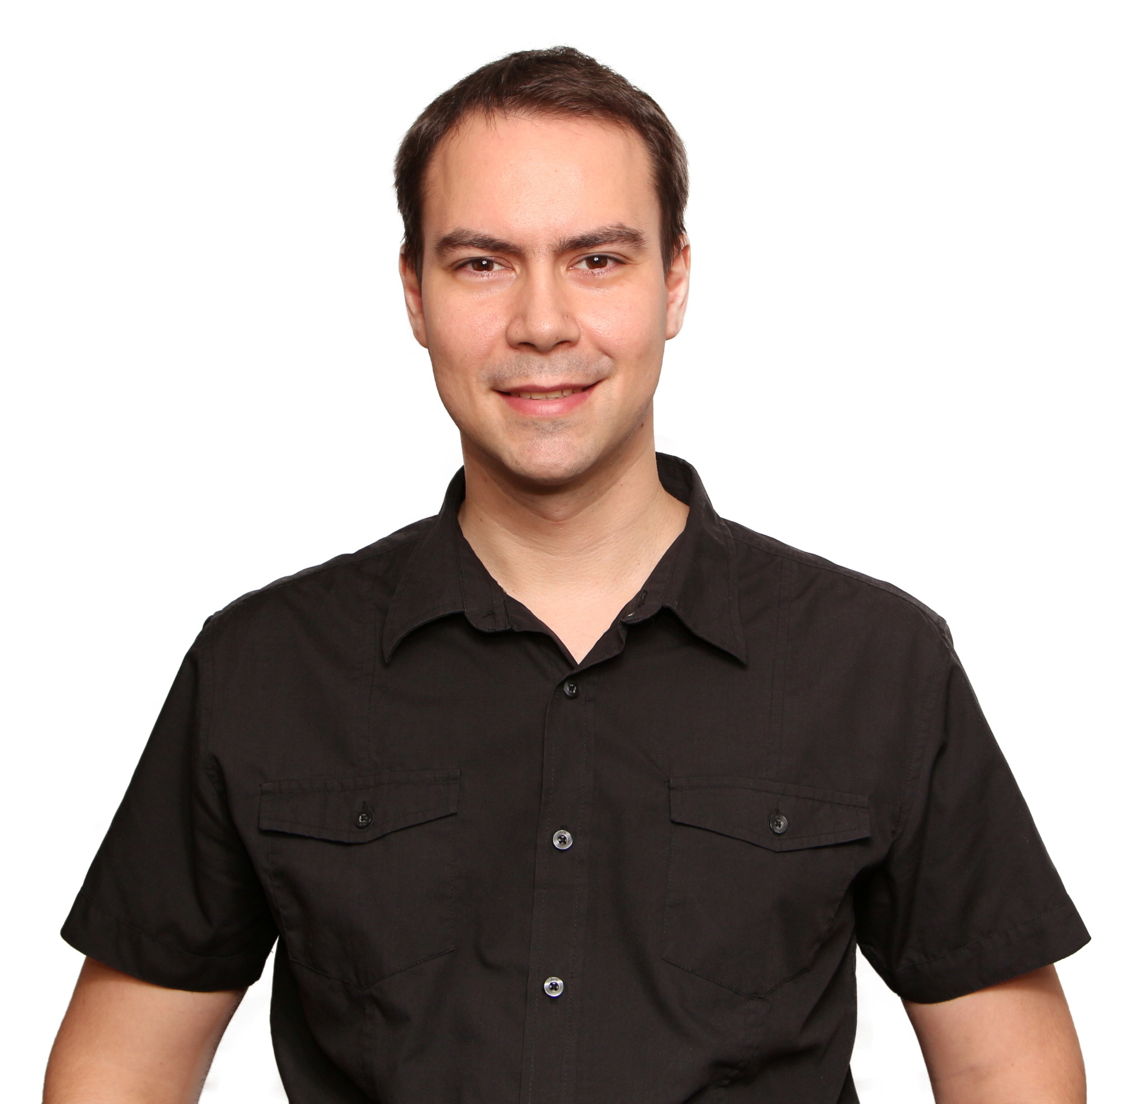
Martin Dostál
Zakladatel
- Vyfakturuj.cz
- SimpleShop.cz
- Podnikatelna.cz
- Podnikatel, konzultant a řečník
- odborník na uživatelskou přívětivost
Notes:
Zaměření, aby se aplikace co nejjednodušeji a nejpraktičtěji používaly

Slide 3
Kdo z Vás má vlastní projekt?

Slide 4
Vyfakturuj.cz
SimpleShop.cz
Podnikatelna.cz

Slide 5
Co je startup?
Mám skvělou myšlenku
Mám motivaci
Mám chuť tvořit
Mám peníze (něco málo)
Mám lidi (3-4 kamarády)
Mám zkušenosti (ideály a vznešené cíle)
Vydělám rychle velké peníze !!!!

Slide 6
Jak to začíná?
Malý tým nebo jednotlivec
Obrovské nadšení
Maká se 16/7
Máme 100% času na tvoření produktu
Za tři měsíce máme hotový produkt
Můžeme začít vydělávat! Hurá!!!!

Slide 7
Byrokracie + prozření
Založení OSVČ nebo SROčka
Založení bankovního účtu
Sepsání obchodních podmínek
Registrace na ÚOOÚ
Ochranná známka (logo, texty, ...)
Pojistka „na blbost“
Sehnat účetního + fakturační SW
...

Slide 8
Máme hotovo? Prdlajs, máme 20%
Zařídit prezentaci produktu
Vytvořit web
Vybrat hosting
Koupit doménu
Nastavit DNS domény
SSL/HTTPS certifikát
Zřídit e-mailové schránky
Aktivovat DKIM, SPF, DMARC kvůli spamům

Slide 9
Máme hotovo? Prdlajs, máme 21%
Zařídit zákaznickou podporu
E-mail
SmartSupp
Telefon
Nápovědu na webu
Člověka, který bude systém znát a správně odpovídat

Slide 10
Máme hotovo? Prdlajs, máme 22%
Propagace našeho produktu
Kde? Jak? Za co?
PPC (sklik, adwords)
Newsletter
Facebook reklama
Twitter kanál
Bannery a obrázky
PR články

Slide 11
Vytvořením produktu to teprve začíná
Začne nekončící kolotoč
Chceme tvořit a místo toho řešíme „kraviny“ okolo
50% času tvoříme produkt
50% času řešíme „věci okolo“

Slide 12
!!!! SPOUŠTÍME !!!!
Hurá!! Nový geniální produkt je tady!!!!
Pár odvážlivců si produkt koupí a vyzkouší ho
Začne se ukazovat, že tomu nerozumí nebo to nechápou
Začínáme mít dotazy na podpoře
Začínáme opravovat chyby
60% času opravujeme a ladíme
20% času tvoříme produkt
20% času řešíme „věci okolo“

Slide 13
Přežili jsme první měsíc od spuštění
Pár lidí nám zůstalo a produkt používá (5-10%)
Získáváme od klientů „nové nápady,“ co je potřeba „nutně dodělat“
Úzce komunikujeme s každým, kdo má o náš produkt zájem a budujeme důvěru
30% času tvoříme produkt
30% času řešíme podporu
20% času řešíme „věci okolo“
20% času opravujeme a ladíme

Slide 14
Na začátku
Mám skvělou myšlenku
Mám motivaci
Mám chuť tvořit
Mám peníze (něco málo)
Mám lidi (3-4 kamarády)
Mám zkušenosti (ideály a vznešené cíle)
Vydělám velké peníze !!!!

Slide 15
Několik měsíců po spuštění
Nemám skvělou myšlenku. Lidi to chtějí jinak.
Nemám motivaci. Jsem unaven.
Nemám chuť tvořit. Chci už nějakou odměnu.
Nemám peníze. Ani ty, co jsem předtím měl.
Nemám lidi. Zoufale potřebuji víc a zdarma.
Nemám zkušenosti. Co jsem si myslel, neplatí.
Peníze jsou v nedohlednu ☹

Slide 16
Bod zlomu
Lidi v týmu jsou zklamaní/naštvaní
Přestávají produktu věřit
Přestávají věřit šéfovi
Nejsou peníze a už víme, že ani hned tak nebudou
Práce se mění v rutinu
Řešení podpory, oprava chyb, od rána do večera...
Nikdo o náš produkt nestojí
Syndrom vyhoření

Slide 17
??? Byl to špatný nápad ???
Odchází první kolegové
Produkt používá pouze pár lidí
Každý měsíc se dostáváme do ztráty
Občas narazíme na názor, že ten náš produkt je k ničemu -> velmi demotivující
Rodina Vás nechápe. Nebylo by lepší si najít práci??
Drtí nás konkurence
Něco se musí změnit!

Slide 18
Ne, nebyl!
To nejhorší máte za sebou!
Produkt je venku
Chyby se opraví
Zákazníci se neustále přidávají
Peněz bude čím dál více
Lékem je čas
Chce to jen VĚŘIT a VYDRŽET

Slide 19
Jak se z toho nezbláznit?

Slide 20
Uvědomit si čísla & fakta
Rozjetí SaaS aplikace nás vyšlo na 1 000 000 Kč
Návratnost bývá 2 roky
První 4 měsíce se jede 12h denně 7 dní v týdnu
* Individuální pro každý projekt

Slide 21
Výběr správného týmu
Začínat minimálně ve 3 lidech
Jste v tom spolu. Nejste na všechno sami. Máte s kým sdílet radost i starost. Každý umí něco jiného.
Motivace je dočasná
Lidi nejvíce pracují na začátku. 👀
Musí produkt milovat! Mazlit se s ním, protože chtějí.
Kdo nepracuje, je odejit. Šéf pracuje nejvíc.
Projekt musí mít lichý počet šéfů a 3 jsou moc.
Notes:
👀Příklad s Milanem, nebo Bulvou. Od začátku jen výmluvy, že nemá co dělat a jeho čas teprve přijde. Nikdy nepřišel. On odešel. Celou dobu pouze žral prostředky (peníze).

Slide 22
Týmový duch
Informujte tým o tom, co se dělá 👀
Tresty a odměny 👀
Spolehněte se na parťáky
To, že si myslíte, že to dokážete udělat lépe, neznamená, že druzí to dělají špatně!
Každý je dobrý na něco jiného. Na co jste dobří Vy, poznáte tak, že Vám to řeknou ostatní.
„Správná“ motivace 👀
Notes:
👀[Pavel dělá na podpoře] Programátor nadával na nové úkoly, které přicházeli z podpory. Tak jsme ho nechali pracovat na podpoře a s novými ukoli začal přicházet on. Sám je dělal a nadával pak on nám ☺
👀[Klikujeme] Klikujeme (programátoři) za každou chybu, kterou jsme vyprodukovali na server a mohli jsme tomu zabránit. Včetně šéfa.
👀[Ivoš a způsob odměn] Ivoš se staral o své programátory. Kupoval jim ovoce a to shnilo. Nikdo mu nepoděkoval a ještě to musel uklízet. Koupil jim stoly, to bylo bráno jako samozřejmost. Posílal jim výplatu včas -> samozřejmost. Programátoři naopak nadávali častou nepřítomnost šéfa na pracovišti, na častou změnu názorů, ... Důležité je znát potřeby ostatních.

Slide 23
Zákazníci
Jsou na prvním místě
Nemají vždycky pravdu, nedávejte jim to ale vědět
Je třeba se jim opravdu věnovat. Dobrý vztah se zákazníkem Vás katapultuje nahoru.
Spokojený zákazník Vám hodně věcí odpustí
Oni vytvářejí Váš produkt. Pro ně to děláte!
Na přání zákazníků uplatňujte však 80/20

Slide 24
Ceny
Levné = nekvalitní / Drahé = luxusní
Lidi fakt nesnášejí změny 👀
Zdarma -> maximálně na zkoušku
Dávat zdarma 3 měsíce je opravdu hloupost 👀
Neptejte se zákazníků 👀
Existuje mnoho cenových strategií, nevymýšlejte znovu kolo.
Notes:
👀VF1 přechod na VF2. Musel jsem si opravedlnit, že zpoplatňuji.
👀Jak jsem spustili SimpleShop -> půl roku jsme nevěděli jak na tom budeme. Ukázal to až únor.
👀Dělali jsem průzkum. 75 Kč za tarif jim přišlo hodně. Že by rádi platili do 50ti korun. Když jsme jim nabídli, ať nám dají 50 Kč, tak nám je nedali.

Slide 25
Popcornová politika
Velký 4,3 l 89,-
Malý 1,5 l 69,-

Slide 26
Popcornová politika
Velký 4,3 l 119,- 89,-
Střední 3 l 79,-
Malý 1,5 l 69,-
* Zdroj: CineStar.cz

Slide 27
Konkurence
Stejnou myšlenku jako Vy má v tuto chvíli dalších 10 lidí na celém světe. Záleží jen na tom, kdo ji zrealizuje.
Nic netajte, mluvte o svých plánech 👀
6 měsíců od spuštění VF se objevily 2 další apl.
Konkurenci neřešte. Maximálně ji sledujte a inspirujte se dobrými nápady, které se Vám hodí. Oni to delají taky.
Notes:
👀Kluci co dělali deskovou hru a na přednášce nám ani nechtěli ukázat grafiku

Slide 28
Vzdělávání
Dnes se po netu válí mnoho kvalitního materiálu zdarma.
Každý v týmu by se měl neustále vzdělávat a inspirovat od jiných lidí. Učit se z chyb.
Knihy, ebooky, videa, MP3, ...
Ve své specializaci, osobní rozvoj, myšlení, ...
Trvejte na vzdělávání.

Slide 29
Jasná představa
Je třeba mít velký (nedosažitelný) cíl.
Jít ke svému cíli a přizpůsobovat se situacím.
Poslouchat potřebám zákazníků.
Řídit se pravidlem 80/20.
Učit se z chyb (ideálně cizích).
Život není fér, no a co?

Slide 30
Co děláme špatně
Ptáme se lidí, kteří o tom nic nevědí (rodina), protože to je snadné a levné... ale k ničemu.
Všechno dělám sám, jelikož jsem superman.
Neříkáme věci otevřeně, protože bysme se mohli někoho dotknout.
Řešíme věci, co řešit nemusíme a nevěnujeme se věcem, které nás posunou dál.

Slide 32
....možná...
Nejtežší je začít.. a pak se nevzdát!
Stojí to ale za to.
Jděte do toho a nebojte se. Buďte trpěliví!
Nezáleží totiž na tom, co děláte. Záleží jen na tom, co děláte, když se nikdo nedívá.

Slide 33
Dnes je neskutečně lehčí podnikat než kdysi.
Dva úžasné příklady o tom, jak bylo těžké podnikat kolem roku 1900 n.l. Již za pár minut v tomto sále.
Tajemství úspěchu - proč uspěl Henry Ford nebo Tomáš Baťa

Slide 34
Dotazy?
Vyfakturuj.cz
SimpleShop.cz
Podnikatelna.cz
+420 730 540 532
martin@martindostal.com
Twitter: @_MartinDostal

